Slide 1



Macrocefalia /Microcefalia
Dra. Fernanda Balut O.
Neuróloga Infantil, HCSBA
febalut@uchile.cl

Slide 2
Generalidades
Crecimiento del perímetro cefálico
Refleja crecimiento del encéfalo

Slide 3
Generalidades
Tamaño cráneo
Encéfalo
LCR
Sangre
Huesos (grosor)
Cambios en el volumen/tamaño de cualquiera de estos componentes antes del cierre de fontanelas y suturas puede alterar la circunferencia craneana (CC)
Crecimiento
Contenidos del cráneo

Slide 4
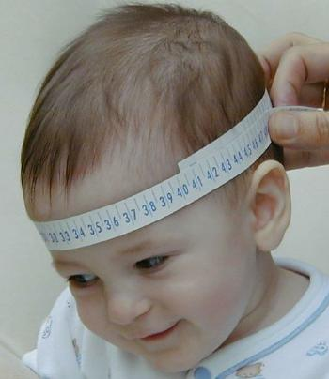
Medición Circunferencia Craneana
Cinta métrica (no extensible)
Paralelo al plano de Frankfort (línea imaginaria que pasa por el borde inferior de la órbita y el punto más alto del conducto auditivo externo que deben estar paralelos al suelo)
Encima del arco supraciliar y por sobre la protuberancia occipital externa
2 a 3 mediciones
Anotar medición mayor

Slide 5
Generalidades
Registrar al menos hasta los 2 (3) años de vida
En pacientes con patología neurológica, se sugiere medir siempre
Alteraciones de la CC pueden ser el primer indicador de alguna alteraciones congénita, genética o adquirida.
Muchas enfermedades genéticas se relacionan con patrones anormales de crecimiento craneano
Las mediciones son más informativas cuando se grafican en el tiempo
Dan cuenta de cambios como una medición aislada fuera de la curva normal de crecimiento, o cambio en el carril de crecimiento
Notes:
CC aumenta hasta los 5 años, luego la variación es muy baja.

Slide 6
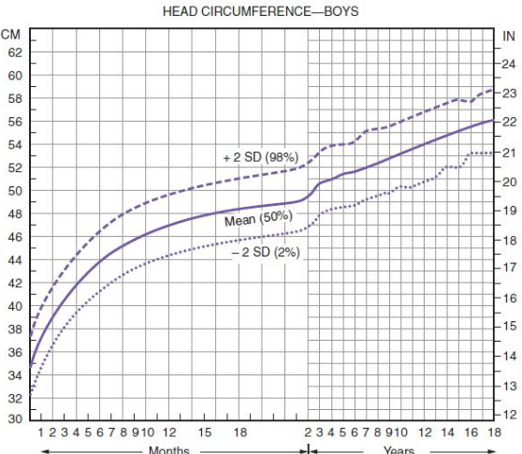
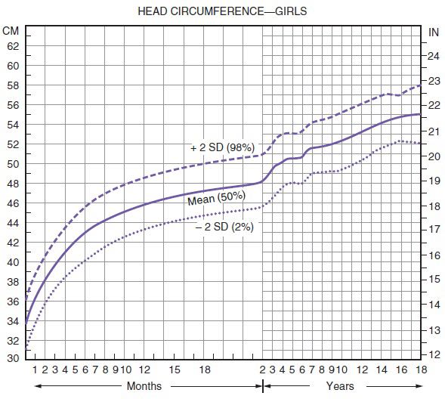
Existen varias curvas de crecimiento (Nellhaus, NCHS, OMS…)

Slide 7
Velocidad de Crecimiento de CC
RNT
CC: 35cm
Peso cerebral aprox. 350gr (10%)
Peso RN: 3.500g
Aumento de CC:
0-3 meses: 2 cm al mes
3-6 meses: 1 cm al mes
6-12 meses: 0,5cm al mes
RNPT corregir hasta los 18 meses
Tablas de Fenton
6 meses
Peso corporal y cerebral: se duplica aprox.
Peso Cerebral: 700gr aprox.
1 año
Se triplican ambos pesos:
Peso cerebral: 950gr aprox.
Peso Cerebral final:1350gr aprox.
Notes:
ESTO ES EN NIÑOS DE TERMINO, EN PREMATUROS SE DEBE USAR TABLAS AJUSTADAS PARA LA EDAD GESTACIONAL.

Slide 8
Macrocefalia

Slide 9
Definición
Macrocefalia
Circunferencia craneana mayor a 2 DS sobre el promedio para edad, sexo y edad gestacional
Prevalencia 5% en la población general
Importante su diagnóstico ➔ Trastorno potencialmente graves ➔ HIDROCEFALIA

Slide 11
Clasificación
Etiología
1. Congénita
2. Adquirida
Evolución
1. Progresiva
2. No Progresiva
Características Clínicas
1. Hipertensiva
2. Normotensiva

Slide 12
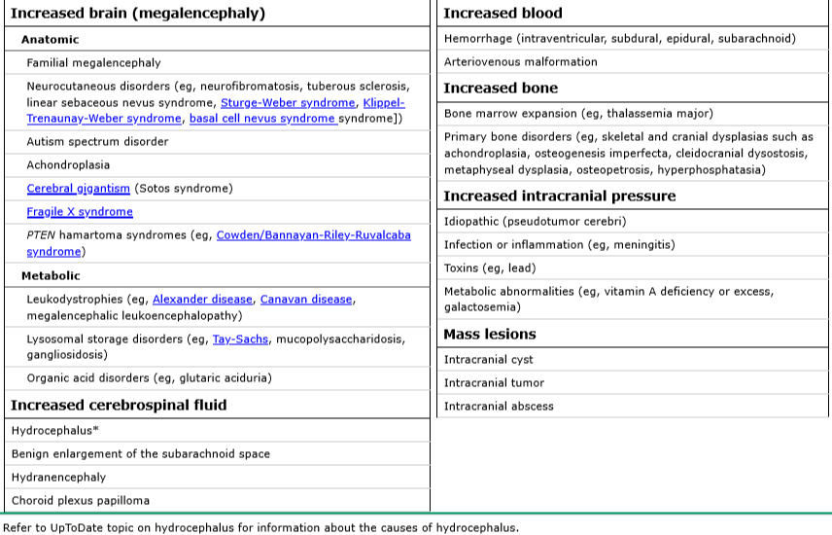
Etiología
Macrocephaly in infants and children: Etiology and evaluation Author: Julie A Boom, MD Section Editors: Jan E Drutz, MD, Marc C Patterson, MD, FRACP, Helen V Firth, DM, FRCP, DCH Deputy Editor: Mary M Torchia, MD All topics are updated as new evidence becomes available and our peer review process is complete. Literature review current through: Mar 2020. | This topic last updated: Jul 11, 2019.
Notes:
Cerebral gigantism: sd de sobrecrecimiento

Slide 13
Etiología: Aumento del volumen cerebral (Megalencefalia)
Megalencefalia
Aumento del volumen del parénquima cerebral sin signos de HTEC, aumento de LCR ni lesiones ocupantes de espacio
Anatómica
Aumento del número o tamaño de células cerebrales en ausencia de enfermedad metabólica o encefalopatía aguda. Generalmente presente desde el nacimiento. Se mantiene en el mismo carril de crecimiento.
Dos grandes grupos:
Niños sanos ➔ Megalencefalia Familiar Benigna
Niños con alteraciones ➔ Anormalidad neurológica, alteraciones genéticas, síndromes neurocutáneos.
Metabólica
Deposito de productos metabólicos en tejido cerebral o trastornos del metabolismo intermediario. Generalmente normal al nacimiento.
Regresión DSM, crisis epilépticas.
Múltiples causas

Slide 14
Etiología: Aumento del tamaño cerebral
  CC 2 a 4 cm por sobre las 2 DS
Anatómica: Megalencefalia Familiar Benigna (genética)
  Forma más común de megalencefalia anatómica: 2% de la población
  Examen neurológico normal, DSM normal, antropometría normal, sin características clínicas sugerentes de síndrome especifico, sin antecedente familiar de enfermedad neurológica.
  Alguno de los padres presenta un tamaño aumentado de la cabeza
  Diagnostico: niños sin déficit neurológico + familiares con macrocefalia
  RN
    CC aumentada o normal, luego acelera su crecimiento durante infancia sobre 2 DS, generalmente paralelo a percentil 98.
    6 meses: velocidad de crecimiento se normaliza.

Slide 15
Etiología
Macrocephaly in infants and children: Etiology and evaluation Author: Julie A Boom, MD Section Editors: Jan E Drutz, MD, Marc C Patterson, MD, FRACP, Helen V Firth, DM, FRCP, DCH Deputy Editor: Mary M Torchia, MD All topics are updated as new evidence becomes available and our peer review process is complete. Literature review current through: Mar 2020. | This topic last updated: Jul 11, 2019.
Notes:
Cerebral gigantism: sd de sobrecrecimiento

Slide 16
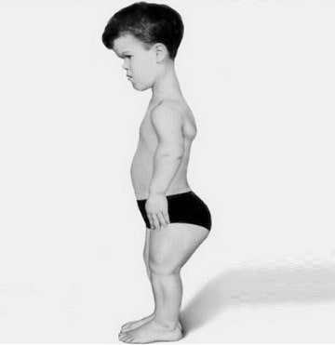

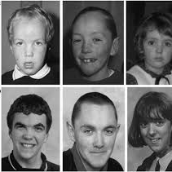

Slide 17
Etiología
Macrocephaly in infants and children: Etiology and evaluation Author: Julie A Boom, MD Section Editors: Jan E Drutz, MD, Marc C Patterson, MD, FRACP, Helen V Firth, DM, FRCP, DCH Deputy Editor: Mary M Torchia, MD All topics are updated as new evidence becomes available and our peer review process is complete. Literature review current through: Mar 2020. | This topic last updated: Jul 11, 2019.
Notes:
Cerebral gigantism: sd de sobrecrecimiento

Slide 18
Etiología: Aumento de volumen del LCR
Hidrocefalia
Aumento del espacio subaracnoideo benigno

Slide 19
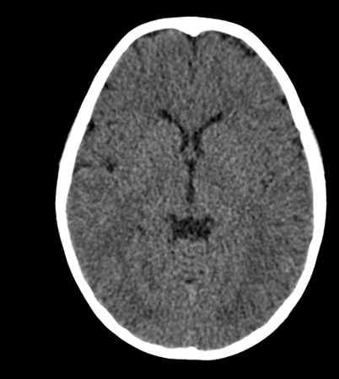
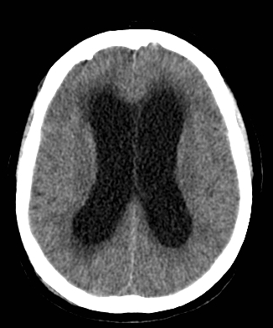
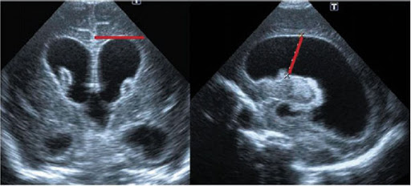
Etiología: Aumento de volumen del LCR
Hidrocefalia
  Trastorno en el que el sistema ventricular cerebral contiene una cantidad aumentada de LCR, lo que lleva a aumento en la presión intracraneana y dilatación de sistema ➔ Aumento de tamaño ventricular y espacio subaracnoideo
  Principal causa de macrocefalia al nacer
  Mecanismos: Aumento en la producción, disminución de la absorción u obstrucción del LCR.
  Hipertensión Intracraneana: nauseas, vómitos, irritabilidad, retraso del DSM, forma anormal de la cabeza
  Clasificación
    Comunicante: Permeabilidad entre el sistema ventricular y el espacio subaracnoideo
    No comunicante: Obstrucción completa salida del LCR desde los ventrículos al espacio subaracnoideo

Slide 20
Etiología: Aumento de volumen del LCR
Aumento del espacio subaracnoideo benigno o Hidrocefalia externa benigna
  Aumento de LCR en espacio subaracnoideo, con ventrículos normales
  Relativamente frecuente
    16% en paciente con macrocefalia; 0.4/1000 RNV.
    0.6% como hallazgo en neuroimágenes, siendo 2/3 en hombres
  40% tienen antecedentes de al menos un familiar con macrocefalia
  CC normal o aumentada al nacer ➔ CC aumenta rápidamente sobre el p98, luego siguiendo una curva paralela.
  Luego la velocidad de crecimiento disminuye, y se acerca a lo normal alrededor de los 6 meses

Slide 21
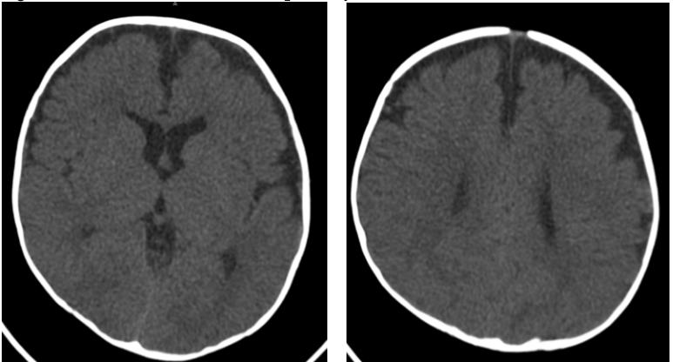
Aumento del espacio subaracnoideo benigno o Hidrocefalia externa benigna
La neuroimagen es necesaria para el diagnostico (Eco, TC, RM) : Agradamiento del espacio subaracnoideo frontal o frontoparietal, con fisura interhemisférica prominente y ventrículos normales (LCR localizado hacia anterior)
Generalmente DSM y examen físico normal. *Puede cursar con adquisición más lenta de los hitos del DSM o RDSM leve “transitorio”
Seguimiento para detectar RDSM o alteraciones neurológicas de forma temprana
  Se debe medir la cabeza de forma mensual hasta los 6 meses, y confirmar que la velocidad de crecimiento disminuye y se va haciendo paralela a la curva normal
No es necesario repetir imagen a menos que haya una desviación de la curva que llevaba el paciente, RDSM o anormalidad en el examen físico. No requiere manejo quirúrgico

Slide 22
Etiología
Aumento de volumen sanguíneo
Hemorragia: intraventricular, subdural, epidural
Aumento grosor óseo
Poco frecuente
Malformación Arteriovenosa
Generalmente acompañado de otros síntomas: irritabilidad, crisis epilépticas, náuseas, vómitos, fatiga, somnolencia, paresia.
Expansión de medula ósea (talasemia mayor) o enfermedad ósea primaria (displasia esquelética)
Anemia crónica, raquitismo, osteogénesis imperfecta….

Slide 23

Evaluación
Medición única de CC alterada
Mediciones seriadas que muestran progresivo aumento de CC (cruzando percentiles mayores p10, 25, 50, 75, 90)
En < 6 meses, hay aumento de CC mayor a 2 cm por mes.
Iniciar evaluación por MACROCEFALIA

Slide 24
Factores que influyen la urgencia de estudios y de exámenes
Si las fontanelas permanecen abiertas o no
Historia de trauma o infección de SNC
Síntomas asociados, anormalidades neurológicas, características sindrómicas
Historia familiar de alteraciones neurológicas o cutáneas

Slide 25
Evaluación
Historia Clínica
Examen físico
Paciente
Padres
Evaluaciones adicionales (depende)
Neuroimagen
Otros

Slide 26
Historia Clínica
Antropometría al nacer
Antecedentes perinatales: exposición a tóxicos, infecciones congénitas, ecografías prenatales, complicaciones en el parto
Curva de CC
DSM, RDSM o regresión DSM
Antecedente de crisis epilépticas
Antecedente de factores predisponentes a hidrocefalia: Meningitis, RNPT con HIV
Antecedente familiar de consanguineidad, macrocefalia, síndromes neurocutáneos, trastornos metabólicos, antecedente de cáncer (síndromes PTEN)
Búsqueda dirigida de síntomas de Hipertensión Intracraneana y crisis epilépticas.

Slide 27
Examen Físico
Apariencia general
Dismorfias
Forma del cráneo
CC
Curva craneana
Excluir causas puntuales de CC aumentada (cefalohematoma al nacer, caput succedaneum)
Comparar con mediciones anteriores: determinar inicio y progresión
Antropometría
Fontanelas
Auscultación (soplos= MAV)
Palpación: levemente deprimida o a nivel al estar tranquilo y sentado, y fuctua con las fases de la respiración
Convexa, separación de suturas, abombada ➔ HTEC
Persistencia de fontanela abierta > 24 meses
HCF, Acondroplasia, Displasias esqueléticas, Raquitismo, Osteogenesis Imperfecta

Slide 28
Examen Físico
Piel
Maculas hipo/hiperpigmentadas, angiomas, “shagreen patches”, telangectasias, nódulos subcutáneos….
Cardiovascular
Cardiopatía congénita (Sd neuro-cradio-Facio-cutaneo)
Abdominal
Hepatoesplenomegalia (Enf Metabólica, de depósito)
Examen Ocular
Fondo de Ojo ➔ Papiledema
Cataratas, alteraciones retinales (enfermedades metabólicas, macrocefalia sindrómica)

Slide 29
Examen Neurológico
Pares craneanos
Oculomotilidad
Parálisis del VI par ➔ HTEC
Mirada en sol naciente o Sd Parinaud
Motor
Tono, trofismo, fuerza, paresias, ROTs
Hipotonia, espasticidad

Slide 30

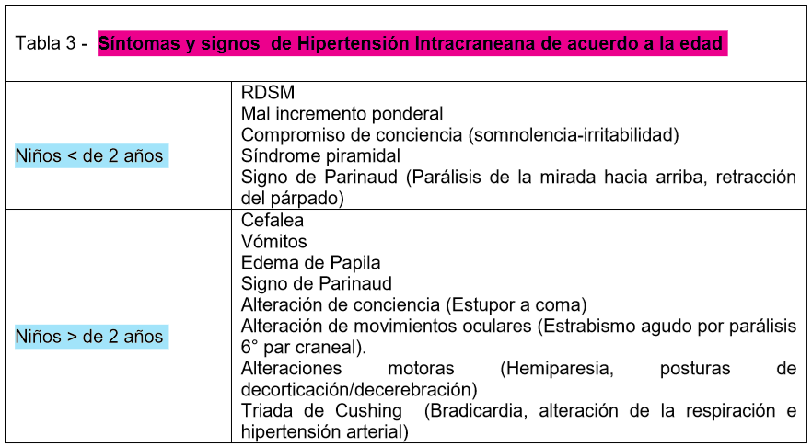
Hipertensión Intracraneana
Urgencia neuroquirúrgica
Sintomatología dependiendo del cierre o no de las suturas
Enfrentamiento de Macrocefalia en Niños Mallea Escobar, Gustavo, Cortés Zepeda, Rocío, Avaria Benaprés, María de los Ángeles, Kleinsteuber Sáa, Karin. Rev. Ped. Elec. [en línea] 2014, Vol 11, N° 2. ISSN 0718-0918

Slide 31
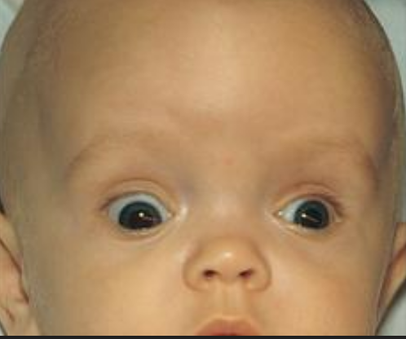
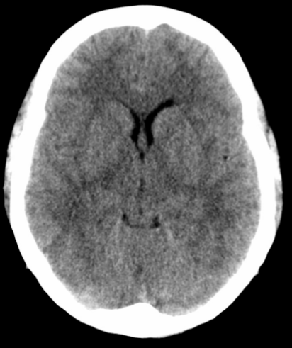
Hipertensión Intracraneana
Aumento de presión intracraneana
  Idiopática
  Aumento de volumen del contenido intracraneano
    Parénquima, LCR, sanguíneo, lesiones ocupantes de espacio
  Infección
  Inflamación
  Alteraciones metabólicas o toxicas
  Lesiones ocupante de espacio
    Quistes, tumor, absceso

Slide 32
Neuroimagen
Cuando solicitarla:
  Aumento de CC acelerado (> 2cm en menores de 6 meses)
  RDSM
  Alteración al examen neurológico
La imagen que se solicite depende de la edad de inicio de la macrocefalia y síntomas asociados
Cambios lentos y progresivos de 1 o 2 percentiles mayores (p10, 25, 50, 75, 90) son normales en niños con DSM normal, examen neurológico normal ➔ No es necesario el uso de neuroimagen

Slide 33
Neuroimagen
Ecografía Cerebral
  FA abierta
  No invasivo, no irradia, no requiere sedación
  Se sugiere solicitar en caso de niños con macrocefalia, examen neurológico normal, DSM normal y FA abierta.
  Puede identificar espacio subaracnoideo amplio
  Si esta normal, seguimiento.

Slide 34
Neuroimagen
RM y TC cerebral
  Solicitar en caso de anormalidades neurológicas, aumento de CC progresivo, HTEC, FA cerrada
Factores que influyen en la modalidad de imagen
  Etiología sospechada, síntomas, necesidad de sedación, disponibilidad.
  RM no expone a radiación
  TC no requiere sedación
RM
  Tamaño y posición ventrículos, ancho de el espacio subaracnoideo
  Distinguir entre HCF comunicante y no comunicante
  Anormalidad de sustancia blanca, masas, MF vasculares, colecciones liquidas subdurales, quistes porencefalicos.
TC
  Uso principalmente en el contexto agudo para la evaluación de la hidrocefalia obstructiva.
  Calcificaciones intracraneales, tuberes o asimetría entre hemisferios

Slide 35
Otras evaluaciones
Según historia clínica y examen físico
  Macrocefalia sindrómica ➔ evaluación de anormalidades asociadas (ecocardiograma, evaluación oftalmológica, ecoabdominal, radiografía de huesos largos)
  Regresión DSM, enfermedades degenerativas, TEA, DI, RDSM podrían requerir estudios metabólicos, genéticos o EEG (depende de cada caso y síntomas asociados)
  Sospecha de trastornos esqueléticos, displasias, podrían requerir radiografía de huesos largos

Slide 36
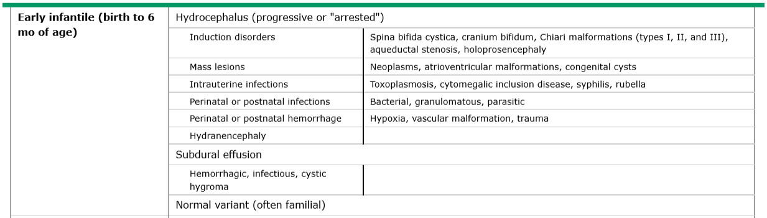
Macrocephaly in infants and children: Etiology and evaluation Author: Julie A Boom, MD Section Editors: Jan E Drutz, MD, Marc C Patterson, MD, FRACP, Helen V Firth, DM, FRCP, DCH Deputy Editor: Mary M Torchia, MD All topics are updated as new evidence becomes available and our peer review process is complete. Literature review current through: Mar 2020. | This topic last updated: Jul 11, 2019.

Slide 37
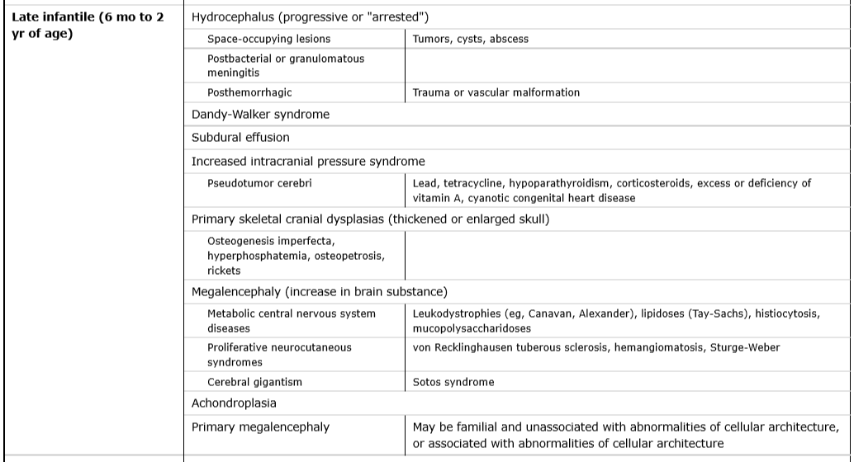
Macrocephaly in infants and children: Etiology and evaluation Author: Julie A Boom, MD Section Editors: Jan E Drutz, MD, Marc C Patterson, MD, FRACP, Helen V Firth, DM, FRCP, DCH Deputy Editor: Mary M Torchia, MD All topics are updated as new evidence becomes available and our peer review process is complete. Literature review current through: Mar 2020. | This topic last updated: Jul 11, 2019.

Slide 38
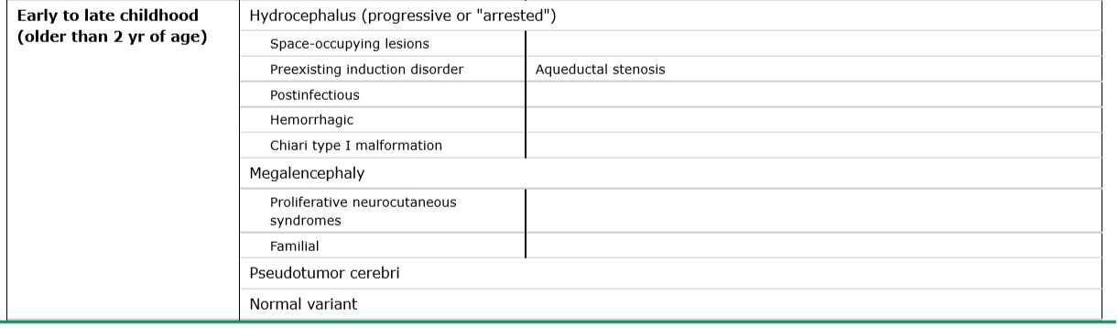
Macrocephaly in infants and children: Etiology and evaluation Author: Julie A Boom, MD Section Editors: Jan E Drutz, MD, Marc C Patterson, MD, FRACP, Helen V Firth, DM, FRCP, DCH Deputy Editor: Mary M Torchia, MD All topics are updated as new evidence becomes available and our peer review process is complete. Literature review current through: Mar 2020. | This topic last updated: Jul 11, 2019.

Slide 39
Entonces…
Antecedente de HTEC, trauma o infección del SNC
Evaluación urgente en caso de:
Cefalea, vomito, compromiso de conciencia, fontanelas abombadas, papiledema, fiebre, signos meníngeos, letargia, irritabilidad
Características sindrómicas
Según corresponda, realizar estudio
RDSM
Neuroimagen (TC o RM)
Normal ➔ diagnósticos diferenciales (TEA, trastornos metabólicos, síndromes genéticos)
DSM normal
Sin características sindrómicas, macrocefalia leve y DSM normal ➔ medir CC a los padres y hermanos (Macrocefalia familiar)
Ecografía cerebral

Slide 40
Manejo
Depende de la ETIOLOGIA
Megalencefalia Familiar no requieren tratamiento
HCF ➔ Intervención neuroquirúrgica (generalmente)
Espacio Subaracnoideo amplio Benigno
Usualmente no requieren intervención
Seguimiento estrecho para pesquisar RDSM o alteraciones neurológicas
Medición mensual hasta los 6 meses de vida
No es necesario repetir la imagen a menos que la CC se desvie abruptamente de la curva, examen neurológico anormal, RDSM.

Slide 41
Microcefalia

Slide 42
Definición
Microcefalia
Academia Americana de Neurología ➔ CC menor a 2 DS del promedio para edad, sexo y edad gestacional
2% de la población general se consideran microcefálicos
Severa: igual o menor a 3 DS según edad, sexo y edad gestacional.
RNPT ➔ Ajustar según EG

Slide 44
Clasificación
Tiempo de Inicio
Congénita (primaria)
Presente al nacimiento o desde las 36 semanas de gestación
Adquirida
Alteración en el crecimiento en un cerebro que tenia CC de nacimiento normal
Etiología
Genética
Ambiental
Relación con parámetros de crecimiento
Simétrica/Proporcionada➔ CC menor a 2DS con talla y peso también bajo la media
Asimétrica/Desproporcionada
Asociación con otras alteraciones
Aislada o Pura
Sindrómica: asociada a otras anomalías

Slide 45
Patogénesis
2 mecanismos:
  Ausencia de desarrollo cerebral o desarrollo cerebral anormal relacionado a una noxa en el desarrollo en un periodo de tiempo especifico de inducción y migración celular
    Reducción en el número de neuronas generadas en neurogénesis
      Ej: holoprocencefalia
  Injuria cerebral en un cerebro previamente normal
    Reducción de numero de procesos dendríticos y conexiones sinápticas

Slide 46
Etiologia
Anormalidades genéticas y noxas medioambientales pueden afectar a un cerebro en desarrollo
Genética o presuntamente genética 29%
Injuria cerebral prenatal o perinatal 27%
Craneosinostosis 2%
Injuria cerebral postnatal 2%
Desconocido 41%
*La mayoría tenia alteraciones neurológicas.
Estudio retrospectivo (n=680)

Slide 47
Etiologías
Microcefalia Congénita
Genética
Ambientales
Sindromática
Aislada
Cromosómica
Monogénica
Deleciones
Infecciones
Teratógenos
Lesiones disruptivas
Deprivativas
Malformación del desarrollo cerebral
Microcephaly in infants and Children: Etiology and evaluation , Julie A Boom, MD, Up to Date, 2014.
Alteraciones del perímetro craneal: microcefalia y macrocefalia, J.J. García Peñas, F. Romero Andújar, Pediatr Integral 2003

Slide 48
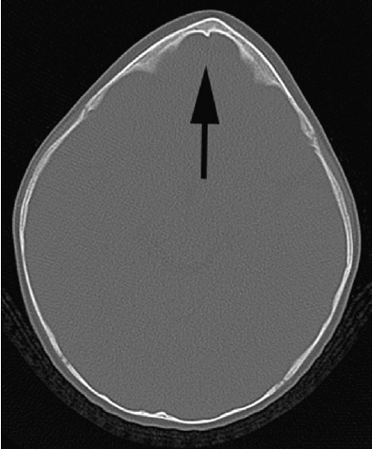
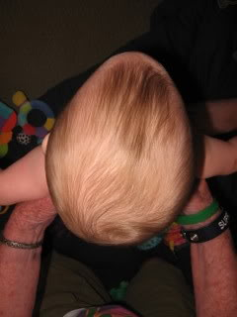
Etiología: Craneosinostosis
Craneosinostosis: proceso en que la fusión prematura de una o más suturas.
  Fusión de una sutura o parte de ésta (75%)
  Fusión de más de una sutura (25%)
Plagiocefalia
  Forma de la cabeza asimétrica, que puede ser resultado de craneosinostosis o deformación craneal.

Slide 49
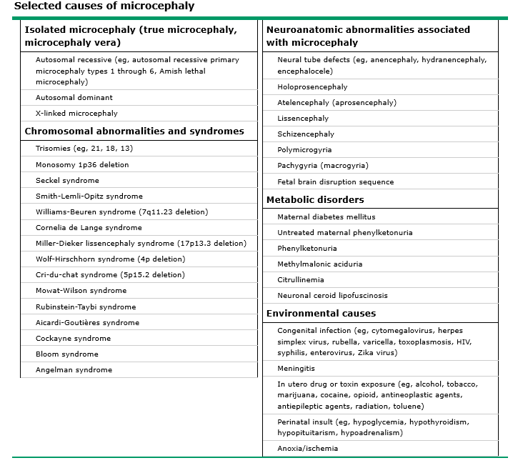
Microcephaly in infants and children: Etiology and evaluation Author: Julie A Boom, MD Section Editors: Jan E Drutz, MD, Helen V Firth, DM, FRCP, DCH, Marc C Patterson, MD, FRACP Deputy Editor: Mary M Torchia, MD All topics are updated as new evidence becomes available and our peer review process is complete. Literature review current through: Mar 2020. | This topic last updated: Jan 21, 2019.

Slide 50
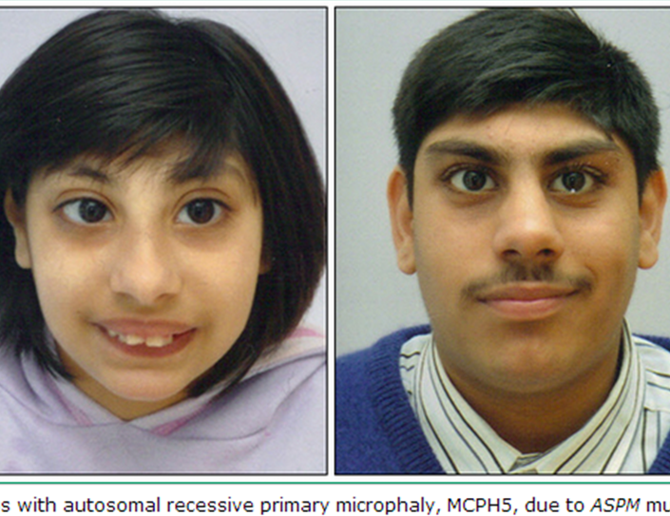
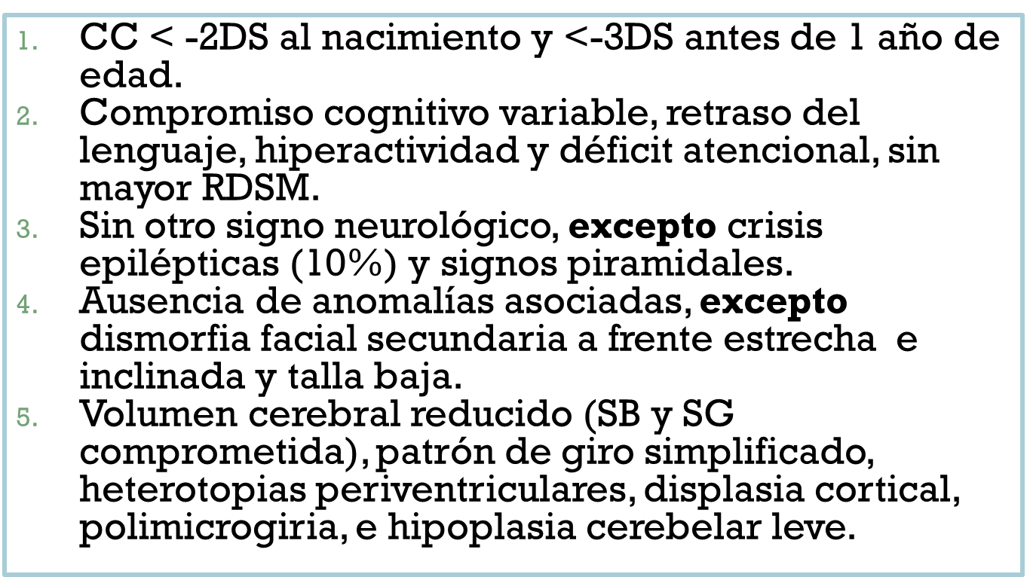
Etiología: Microcefalia Aislada
Microcefalia Vera, microcefalia primaria
Presente desde el nacimiento
Arquitectura cerebral normal, pero tamaño reducido
Menor a 3 DS bajo la media

Slide 51
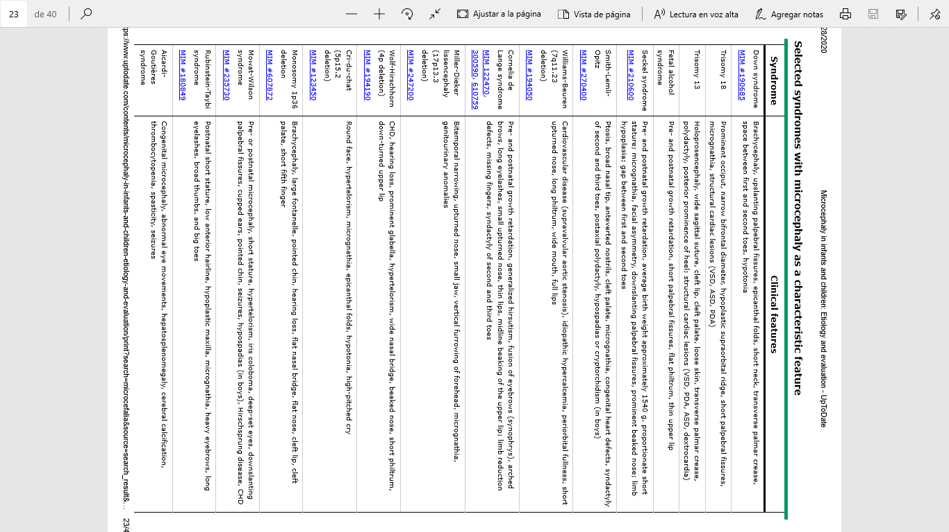
Etiología: Sindrómica
Microcephaly in infants and children: Etiology and evaluation Author: Julie A Boom, MD Section Editors: Jan E Drutz, MD, Helen V Firth, DM, FRCP, DCH, Marc C Patterson, MD, FRACP Deputy Editor: Mary M Torchia, MD All topics are updated as new evidence becomes available and our peer review process is complete. Literature review current through: Mar 2020. | This topic last updated: Jan 21, 2019.

Slide 52
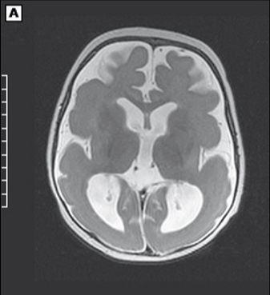
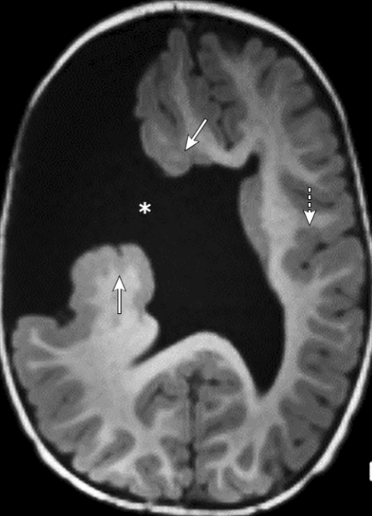
Etiología: Anormalidades Neuroanatómicas Asociadas
Trastornos del tubo neural
Holoprosencefalia
Atelencefalia
Lisencefalia
Esquizencefalia
Polimicrogiria/Macrogiria
Disrupción de secuencia cerebral fetal

Slide 53
Etiología: Trastornos Metabólicos
Varios EIM se asocian a microcefalia
El porcentaje de EIM en niños con microcefalia es bajo 1-1.5%
Aminoacidurias: PKU
Acidurias Orgánicas
Trastornos del ciclo de la urea
Lipofuscinosis neuronal ceroidea

Slide 54
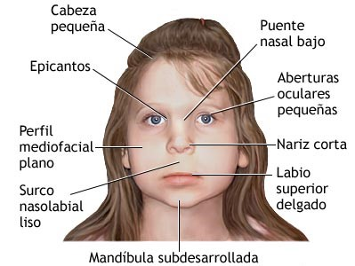
Etiología: Factores Ambientales
Infecciones SNC perinatales (TORCH, Zika), postnatales
Exposición in útero a tóxicos o drogas (SAF)
Encefalopatía Hipóxico Isquémica
Hemorragia Intraventricular o ACV
Malnutricion severa postanatal
Enfermedad sistémica (genética)

Slide 55
Evaluación: Aproximación general
Historia clínica y examen físico del niño y padres
Estudios complementarios deben ser guiados por la historia clínica y examen físico
Laboratorio
Neuroimágenes
Factores que determinan necesidad de estudios complementarios
Edad de inicio
Historia de noxa antenatal-perinatal
Características asociadas: proporcionalidad, características sindrómicas…
Historia familiar
DSM normal o RDSM
Iniciar evaluación con medición única de CC menor a 2 DS o cuando mediciones seriadas demuestran disminución progresiva de la CC bajando más de 2 percentiles mayores (p10, 25, 50, 75, 90)

Slide 56
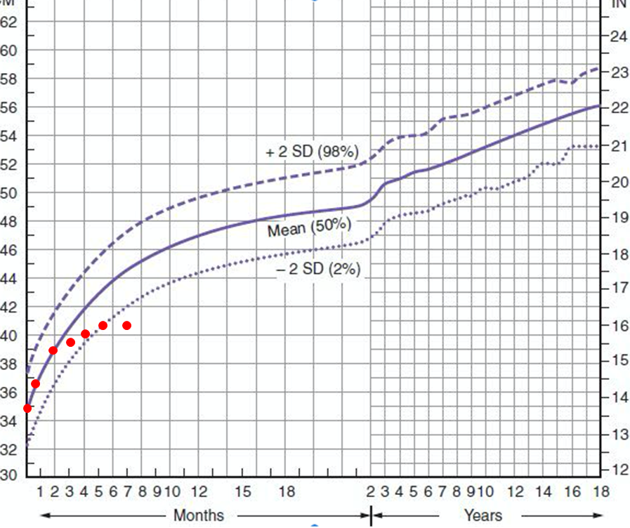

Slide 57
Historia Clínica
Antecedentes prenatales (principalmente problemas médicos maternos)
DG, epilepsia materna, PKU materno, uso de fármacos, infecciones, tabaco, alcohol, drogas, radiación, alteraciones de la ecografía antenatal.
Complicaciones perinatales, infecciones, alteraciones metabólicas al nacimiento
Antropometría neonatal.

Slide 58
Historia Clínica
Curva de CC: progresiva o estática
El patrón de crecimiento puede orientar a la etiología
Antecedentes de crisis epilépticas, RDSM y regresión del DSM
Consanguineidad en la familia o antecedente de microcefalia en al familia.
Prematuros con anormalidades de ecografía cerebral
En RNPT 28 o menos: más común microcefalia en aquellos con HIV, ventriculomegalia o una lesión hipoecogenica, que en aquellos con ecocerebral normal.

Slide 59
Examen Físico
Aspecto general
Dismorfias, frente inclinada y FA pequeña
Circunferencia
Craneana
Medida y comparada con mediciones previas
Antropometría
Ajustar la CC a la talla
Crear curva
Varias causas de microcefalia se pueden asociar a retraso del crecimiento o baja estatura (Sd.de Seckel, de Rubinstein- Taybi)

Slide 60
Examen Físico
Cráneo
Forma, palpar fontanelas y suturas
Cierre de fontanelas (10 meses a 24 meses, X: 18 meses): Cierre temprano ➔ Descartar craneosinostosis, hipertiroidismo, hipoparatiroidismo
Niños con microcefalia y FA permeable: Sd Down, Trisomia 13, 18, Cri du chat…
Examen ocular
Infecciones congénitas: corioretinitis, cataratas.
Orofaringe
Incisivo maxilar único (holoprosencefalia), alteraciones de línea media (Fisura Labiopalatina), úvula bífida.
Piel
Infecciones congénitas intrauterinas : petequias, ictericia en el RN.
Enfermedades metabólicas: rash eccematoso en PKU
Abdomen
Hepatoesplenomegalia (infección congénita)

Slide 61
Examen Físico
Neurológico
Evaluación motora
Evaluación cognitiva
CC de los padres
Evaluar variación familiar de CC
Principalmente en aquellos casos que la CC es entre – 2 DS y -3 DS.
Curvas de Weaver: DSM normal, sin características sindrómicas y CC entre -2 y -3 DS y padres con desarrollo normal y sin características sindrómicas

Slide 62
Estudios complementarios
Características sindrómicas: estudio genético correspondiente según síndrome sospechado, evaluación por genetista
Estudio de infecciones congénitas: TORCH
Enfermedades metabólicas
Evaluación por oftalmólogo

Slide 63
Neuroimagen
Microcefalia + anormalidades neurológicas o del desarrollo
TC cerebral: identifica mejor microcalcificaciones y estructura osea
Craneosinostosis (con ventana ósea)
TORCH
Infección por Zika
RM cerebral
Imagen recomendada
Microcefalia sintomática
680 niños
299 RM
76% hallazgos anormales
40% alteraciones en sustancia blanca (LPV, retraso de la mielinización, mielina alterada)
14% alteración del patron de giros
55 niños
RM alteradas: 68% en niños con microcefalia genética y 100% en niños con microcefalia adquirida

Slide 64
Entonces….
Características sindrómicas o enfermedad metabólica
Test específicos
Sin características sindrómicas y DSM normal
La evaluación depende de la severidad de la microcefalia
Más de menos 3 DS
Desde el nacimiento ➔ Estudio de infecciones congénitas y neuroimagen
Si neuroimagen normal, estudios adicionales para microcefalia primaria son requeridos
Inicio posnatal ➔ Neuroimagen
CC entre -2 a -3 DS
Considerar talla y peso del paciente (retraso del crecimiento vs microcefalia) y CC de los padres
Sin características sindrómicas y DSM anormal
Exámenes complementarios: genéticos, infecciones congénitas, neuroimágenes.

Slide 65
Manejo
Depende de la ETIOLOGIA
Craneosinostosis ➔ Derivar a Neurocirugía*

Slide 66
Resumiendo….

Slide 67
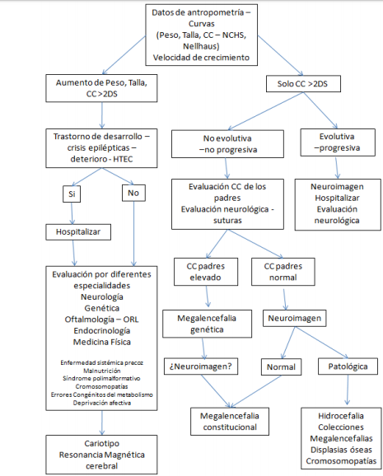
Macrocefalia
Enfrentamiento de Macrocefalia en Niños Mallea Escobar, Gustavo, Cortés Zepeda, Rocío, Avaria Benaprés, María de los Ángeles, Kleinsteuber Sáa, Karin. Rev. Ped. Elec. [en línea] 2014, Vol 11, N° 2. ISSN 0718-0918

Slide 68
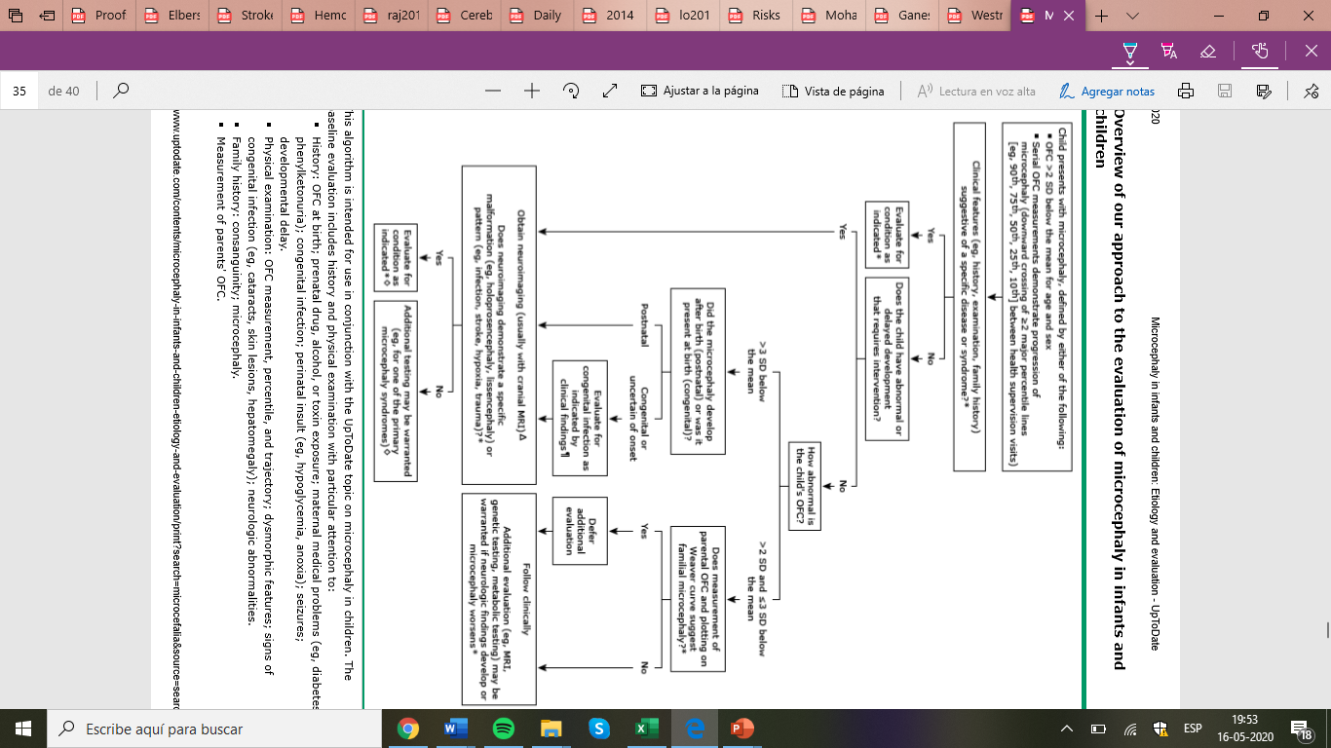
Microcefalia
Microcephaly in infants and children: Etiology and evaluation Author: Julie A Boom, MD Section Editors: Jan E Drutz, MD, Helen V Firth, DM, FRCP, DCH, Marc C Patterson, MD, FRACP Deputy Editor: Mary M Torchia, MD All topics are updated as new evidence becomes available and our peer review process is complete. Literature review current through: Mar 2020. | This topic last updated: Jan 21, 2019.

Slide 69
Macrocefalia /Microcefalia
Dra. Fernanda Balut O.
Neuróloga Infantil, HCSBA
febalut@uchile.cl

